Slide 1

Universidade Aberta do SUS - UNASUS
Universidade Federal de Pelotas
Especialização em Saúde da Família
Modalidade a Distância
Turma 5
Melhoria da Atenção à Saúde da Mulher, UBS Diamantino Augusto Macedo, Feijó/Acre.
AIMARA LARDUET TORRES
Orientadora: Dra. Wâneza Dias Borges Hirsch
PELOTAS
2015

Slide 2
INTRODUÇÃO
AÇÃO PROGRAMÁTICA: Programa de Prevenção e Detecção dos Cânceres do Colo do Útero e de Mama.
No Brasil o câncer de mama e de colo de útero são os tipos de câncer que mais acometem mulheres, apresentando um aumento crescente na taxa de mortalidade nos últimos anos.
(Pinho et. al., 2012)

Slide 3
INTRODUÇÃO
Município Feijó >Estado Acre (AC)
População de 34.241 habitantes (IBGE, 2014)
Unidades Básicas de Saúde (UBS)> 7
Equipes Básicas de Saúde,(EBS)>8
Hospital regional>1
Centro de fisioterapia>1
Núcleo de Apoio a Saúde da Família (NASF)>1
Serviço de Atendimento Móvel de Urgência (SAMU)>1

Slide 4
INTRODUÇÃO
UBS >Diamantino Augusto Macedo (zona urbana)
Habitantes cadastrados 2786
Famílias 950.
Sexo masculino 1560
Sexo feminino 1224
EBS
1 Médico da família,
1 Enfermeira
3 Técnicas em enfermagem
5 Agentes comunitários de saúde
2 Auxiliares de serviços gerais.

Slide 5
INTRODUÇÃO
UBS tinha dificuldades para um atendimento de qualidade e rastreamento de forma adequada no Programa de Prevenção e Detecção dos Cânceres do Colo do Útero e de Mama.

Slide 6
OBJETIVO
Melhorar a atenção à saúde no Programa de Prevenção e Detecção dos Cânceres do Colo do Útero e de Mama na UBSF Diamantino Augusto Macedo, município Feijó- Acre.

Slide 7
METODOLOGIA
Detalhamento das Ações
Monitoramento e avaliação
Organização e gestão do serviço
Engajamento público
Qualificação da pratica clínica

Slide 8
LOGÍSTICA
Manual Técnico do Caderno de Atenção Primária sobre Câncer de Colo do Útero e Câncer de Mama do Ministério de Saúde, de 2013 (BRASIL, 2013)
Caderno de Atenção Primária de Rastreamento, do Ministério de Saúde de 2010 (BRASIL, 2010)
Prontuário da usuária
Fichas-espelho
Planilha de coleta de dados

Slide 9
OBJETIVOS E METAS
Objetivo1: Ampliar a cobertura de detecção precoce de câncer do colo do útero e câncer de mama.
Meta 1.1: Ampliar a cobertura de detecção precoce de câncer do colo do útero nas mulheres da faixa etária de 25 a 64 anos de idade para 100% da área de abrangência.
Meta 1.2: Ampliar para 90% a cobertura de detecção precoce de câncer de mama nas mulheres de 50 a 69 anos de idade

Slide 10
RESULTADOS
Cobertura de detecção precoce de câncer do colo do útero de mulheres entre 25 e 64 anos de idade.
Cobertura de detecção precoce de câncer de mama de mulheres entre 50 e 69 anos de idade

Slide 11
OBJETIVOS E METAS
Objetivo 2: Melhorar a qualidade do atendimento das mulheres que realizam detecção precoce de câncer de colo do útero e câncer de mama na unidade básica de saúde
Meta 2.1: Obter 100% das amostras satisfatórias do exame citopatológico do colo do útero

Slide 12
RESULTADOS

Slide 13
OBJETIVOS E METAS
Objetivo 3: Melhorar a adesão das mulheres à realização de exame citopatológico de colo do útero e mamografias
Meta 3.1: Identificar 100% das mulheres com exame citopatológico de colo do útero alterado sem acompanhamento pela UBS
Meta 3.2: Identificar 100% das mulheres com mamografias alteradas sem acompanhamento pela UBS

Slide 14
RESULTADOS

Slide 15
OBJETIVOS E METAS
Meta 3.3: Realizar busca ativa em 100% das mulheres com exame citopatológico alterado sem acompanhamento pela unidade básica de saúde
Meta 3.4: Realizar busca ativa em 100% de mulheres com mamografia alterada sem acompanhamento pela unidade de saúde.

Slide 16
OBJETIVOS E METAS
Objetivo 4: Melhorar o registro das informações
Meta 4.1: Manter o registro da coleta de exame citopatológico de colo do útero em registros específicos em 100% das mulheres cadastradas
Meta 4.2: Manter registro da realização da mamografia em registros específicos em 100% das mulheres cadastradas

Slide 17
RESULTADOS
Mulheres com registro adequado do exame citopatológico do colo do útero.

Slide 18
Resultados
Mulheres com registro adequado da mamografia.

Slide 19
OBJETIVOS E METAS
Objetivo 5: Mapear as mulheres de risco para câncer de colo do útero e de mama
Meta 5.1: Pesquisar sinais de alerta para câncer do colo do útero em 100% das mulheres entre 25 e 64 anos de idade (dor e sangramento após relação sexual e/ou corrimento vaginal excessivo)
Meta 5.2: Realizar avaliação de risco para câncer de mama em 100% das mulheres de 50 a 69 anos de idade.

Slide 20
RESULTADOS

Slide 21
OBJETIVOS E METAS
Objetivo 6: Promover a saúde das mulheres que realizam detecção precoce para câncer do colo do útero e câncer de mama
Meta 6.1: Orientar 100% das mulheres cadastradas sobre doenças sexualmente transmissíveis (DST) e fatores de risco para câncer de colo do útero
Meta 6.2: Orientar 100% das mulheres cadastradas sobre doenças sexualmente transmissíveis (DST) e fatores de risco para câncer de mama

Slide 22
RESULTADOS

Slide 23
DISCUSSÃO - IMPORTÂNCIA PARA EQUIPE
Ajudou-nos a organizar nosso trabalho
A equipe ficou mais unida com nossa intervenção
Proporcionou novos conhecimentos em relação ao manejo das usuárias desta faixa etária, segundo os protocolos do Ministério da Saúde nesta ação programática (exames, periodicidade deles, fatores de risco, sintomas de alarme destas doenças, avaliação de risco, importância de ter estes exames em dia, como fazer mudanças de hábitos e estilos de vida)

Slide 24
DISCUSSÃO - IMPORTÂNCIA PARA O SERVIÇO
Permitiu aumentar a qualidade no atendimento, examinando as usuárias em cada atendimento clínico e fazer uma avaliação integral, escutando seus problemas de saúde
Ajudou a melhorar a saúde de todas elas, através de modificações em seus estilos de vida
Permitiu fazer palestras educativas para promover hábitos e estilos de vida saudáveis
Manter uma atualização qualitativa dos registros, além de ter melhorado o acolhimento destas mulheres

Slide 25
DISCUSSÃO - IMPORTÂNCIA PARA A COMUNIDADE
Permitiu chegar a cada uma das usuárias da faixa etária
Abordar prevenção de câncer de colo de útero e câncer de mama
Trocar experiências e conhecimentos com todas as usuárias
Fazer visitas domiciliares às usuárias acamadas e fazer atendimento clínico às mesmas.

Slide 26
MUDANÇAS
Implementar na rotina de nossa UBS todas as ações propostas em nossa intervenção para alcançar uma cobertura do 100%
Disponibilizar pelo SUS vagas para mamografias

Slide 27
REFLEXÃO CRÍTICA SOBRE O PROCESSO PESSOAL DE APRENDIZAGEM
O curso, abordou elementos necessários para a atuação adequada dos profissionais no Brasil e foi uma ótima oportunidade no aperfeiçoamento profissional
O curso complementou os conhecimentos e habilidades necessárias para atuação no SUS
O curso está bem desenhado, pois o aluno dispõe de múltiplas e diferenciadas informações para sua aprendizagem
Tem caráter prático e aplicado porque permitiu, com os casos interativos, conhecer o manejo das doenças no Brasil

Slide 28
REFLEXÃO CRÍTICA SOBRE O PROCESSO PESSOAL DE APRENDIZAGEM
Permitiu interatuar com outros colegas e poder trocar experiências e dúvidas com situações clínicas
Os métodos de avaliação utilizados, de modo geral, foram ótimos e contribuíram para a construção do conhecimento, facilitando-me a prática profissional, no contexto no Brasil. Além disso, ajudou a aperfeiçoar o português
Os orientadores, que no meu caso foram dois, têm muita experiência no processo de ensino: Obrigada pela dedicação e compromisso com o Programa Mais Médicos!

Slide 29
REFERÊNCIAS
BRASIL. Ministério da Saúde. Secretaria de Atenção à Saúde. Departamento de Atenção Básica. Controle dos cânceres do colo do útero e da mama / Ministério da Saúde, Secretaria de Atenção à Saúde, Departamento de Atenção Básica. 2. ed. Brasília: Editora Ministério da Saúde, 2013. 124 p. (Cadernos de Atenção Básica, n. 13).
BRASIL. Ministério da Saúde. Instituto Nacional de Câncer José Alencar Gomes da Silva. INCA. Estimativa – 2014: incidência de câncer no Brasil. 2014a. Disponível em: http://www.inca.gov.br/estimativa/2014/sintese-de-resultados-comentarios.asp. Acesso em: 27 set. 2014.
BRASIL. Ministério da Saúde. Instituto Nacional de Câncer José Alencar Gomes da Silva. INCA. Programas e ações no Brasil: controle do câncer do colo do útero. 2014b. Disponível em: http://www2.inca.gov.br/wps/wcm/connect/acoes_programas/site/home/nobrasil/programa_nacional_controle_cancer_colo_utero/deteccao_precoce. Acesso em: 27 set. 2014.

Slide 30
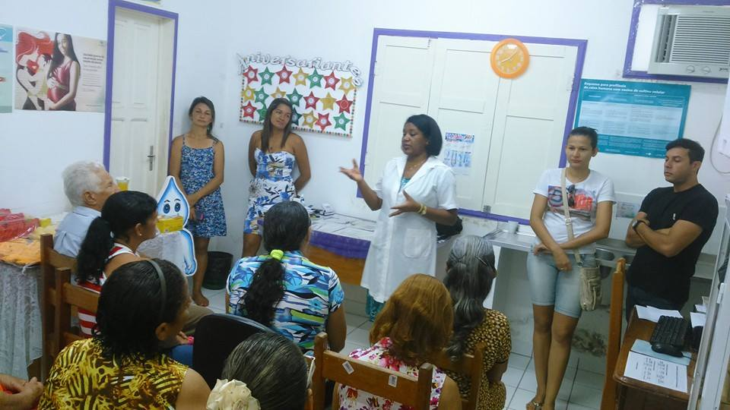
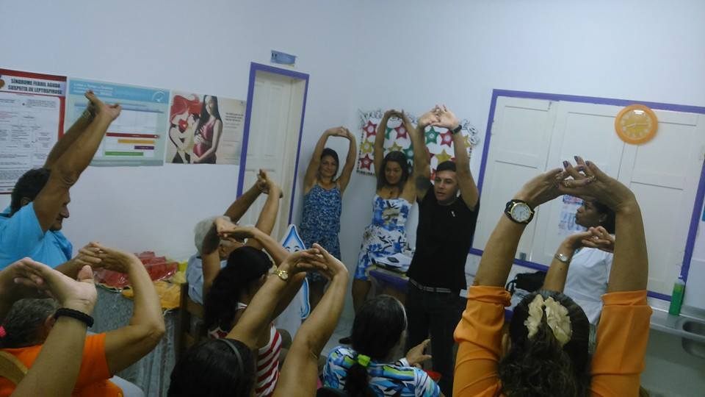
FOTOS DA INTERVENÇÃO

Slide 31
OBRIGADA!!

